Slide 1
1. Pourquoi les demandes échouent
2. Faire sortir votre projet du lot
3. Ecrire un résumé parfait
4. Préparer et faire le plan de votre demande

Slide 2
Préparer et faire le plan de votre demande de bourse
David Karlin, PhD
davidgkarlin@gmail.com

Slide 3
Résumé de la session précédente

Slide 4
Se préparer
Concevoir un projet
Faire le plan
Écrire

Slide 5
Se préparer
Concevoir un projet
Faire le plan
Écrire

Slide 6
Le cycle de vie d'une demande de financement

Slide 7
Calendrier
Planifiez bien à l'avance (24 months)
Commencez très tôt (12 months)
Faites d'abord ce que vous ne voulez pas faire
Ayez bcp de feedback d'experts et non-experts
Soumettez une version "finale" 3j, 2j, et 1j avant !

Slide 8
Comprendre les critères de la demande
Se préparer
Concevoir un projet
Faire le plan
Écrire

Slide 9

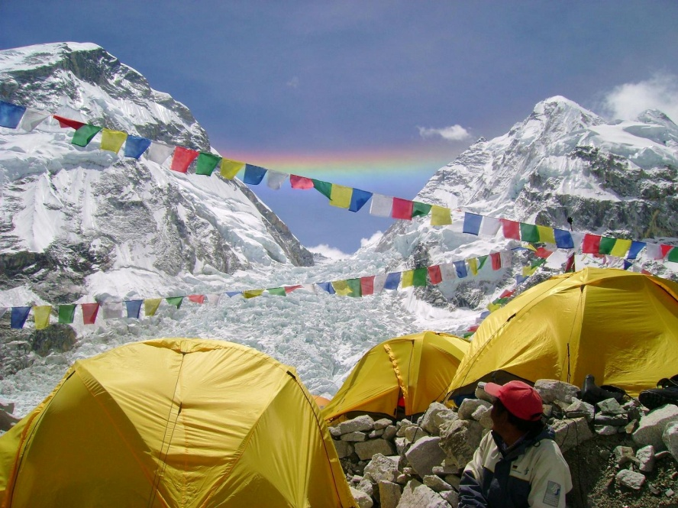
Soyez réaliste ! Les débutants écrivent svt trop ambitieux
Votre vision: Everest
Votre projet :
Le camp de base

Slide 10
Exemple de commentaire d'évaluateur sur un projet trop ambitieux

Slide 11
Concevez un projet "win-win"
(= Même si votre hypothèse n'est pas vraie,
vous pourrez toujours publier …)

Slide 12
Pourrez-vous tous publier même si votre hypothèse est fausse ?

Slide 13
Comprendre les critères de la demande
Se préparer
Concevoir un projet
Faire le plan
Écrire

Slide 14
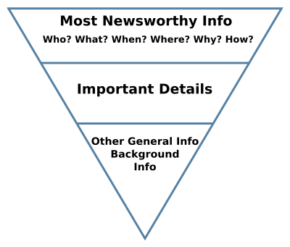
Use the pyramidal system of writing: give main points first
Title
Headings
Description

Slide 15
"JFK shot yesterday in Dallas. Killer unknown."

Slide 16
Use headings to make your point
Rationale for our project
Rationale for our project: combining our strengths
Notes:
Almost every slide makes a point

Slide 17
Use informative headings
“Techniques used"
“Immunofluorimetry and radiocalorimetry”
“We'll use pioneering techniques well established in our collaborator’s lab”
Notes:
This has the advantage of being very concise

Slide 18
Use active headings
"Validation"
"We will validate results using 3 robust methods"

Slide 19
In headings, prefer "Need" statements to "Problem" statements
Evolutionary approaches are not used at present
to find drug targets
We need new evolutionary approaches
to identify drug targets
Problem statement
Solution statement
Notes:
Need statement = + informatif (dit ce que vous allez faire) et + actif

Slide 20
Exercice
Concevez :
- 3 titres de section qui ne sont ni actifs ni informatifs
- 3 titres qui sont actifs et informatifs

Slide 21
Voyons le titre de vos projets Sont-ils clairs et informatifs ?

Slide 22
Comprendre les critères de la demande
Se préparer
Concevoir un projet
Faire le plan
Écrire

Slide 23
Quelle section est d'habitude la pire ?
Project
Background
Project
Environment
Candidate
Budget
Montrez le projet à des collègues "naïfs" !

Slide 24
The different sections of the application
Abstract
Background
Project: What, How, When
Candidate
Environment
Budget

Slide 25
Use SMART objectives
Specific
Measurable
Attainable
Realistic
Time-bound
purify 5 proteins
in the milligram range
[provable/testable]
out of 50 targets
in the first year
How will your recognise success?

Slide 26
Spell out clearly why your method is better, innovative, more feasible…
Remember, the project description is often least clear
➔Don't assume reviewers will see why it's better!

Slide 27
The different sections of the application
Abstract
Background
Project: What, How, When
Candidate
Environment
Budget

Slide 28
Be precise and comprehensive, even if you're a recognised expert
What techniques
What equipment
What software
What partner labs

Slide 29
The different sections of the application
Abstract
Background
Project
Candidate
Environment
Budget (How much)

Slide 30
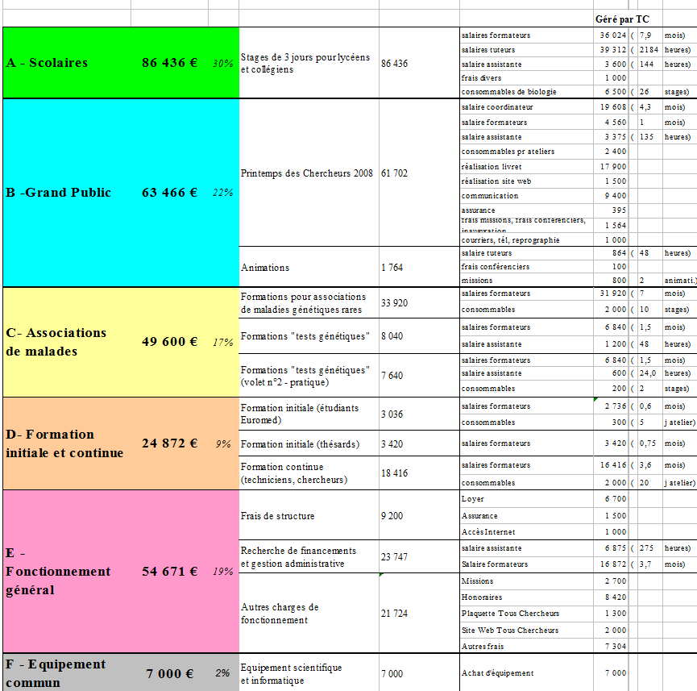
Faites un budget "pyramidal"
TOTAL
286 045€

Slide 31
L'évaluateur peut zoomer à tout niveau de détail
TOTAL
286 045€

Slide 32
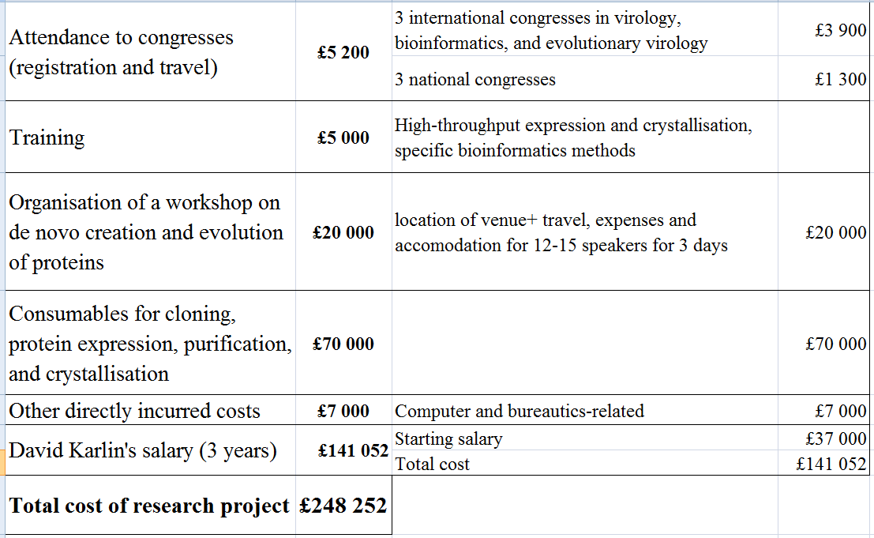
Un budget pas assez détaillé
They didn't grant that
They were right, I still organized
the workshop without it
Needs more detail

Slide 33
Demandez quel sont les budgets minimum et maximum financés
Est-ce que demander plus diminue vos chances ?
Est-ce qu'apporter un financement complémentaire augmente vos chances ?

Slide 34
À retenir
Préparez-vous 2 ans à l'avance
Contactez un responsable de financement
Utilisez l'argumentaire et les checklists pour écrire

Slide 35
Merci de votre attention !
Je vous demanderai vos témoignages

